Slide 1

PISA Sonuçlarının Genel Değerlendirilmesi ve PISA Bilgilendirme Semineri
T.C. MİLLÎ EĞİTİM BAKANLIĞI
ÖRTAÖĞRETİM GENEL MÜDÜRLÜĞÜ
Osman ÇELİK
15-17/05/2017
Mersin

Slide 2
Üst Politika Belgelerinde
PISA ve TIMSS
Eğitimin Kalitesinin Artırılması

Slide 3
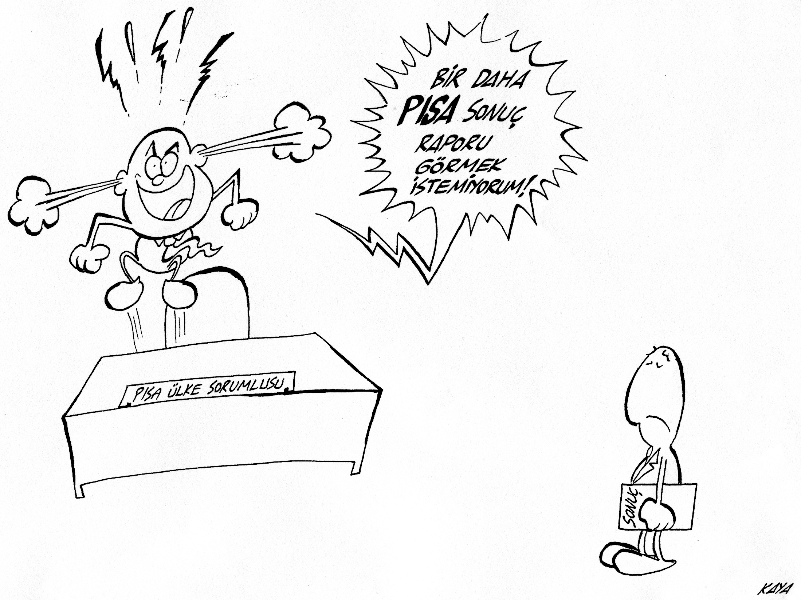

Slide 4
Üst Politika Belgelerinde PISA ve TIMSS
PISA (2003-2015) araştırma sonuçlarına dayalı önemli politikalar geliştirilmektedir.
PISA araştırma sonuçlarına ilişkin hassasiyet giderek artmakta ve üst politika belgelerinde bu araştırma sonuçlarına ilişkin atıflar sıklıkla yapılmakta, alınacak tedbirler belirlenmektedir.
2015-2019 MEB Stratejik planında PISA ve TIMSS Tema-2 olarak ele alınmıştır.
Kalkınma Bakanlığı 2014-2018/10. kalkınma planında eğitimin kalitesini ölçmeye ve arttırmaya yönelik çalışmaların önemi vurgulanmıştır. Eğitimin mevcut durumu incelenirken PISA 2012 sonuçları üzerinde detaylıca durulmuştur.
Ortaöğretim Genel Müdürlüğü PISA uygulamalarına yönelik farkındalık oluşturmak ve bilinç düzeyinin arttırılmasına yönelik önemli çalışmalar yürütmektedir.

Slide 5
MEB Uluslararası Araştırmaların Sonuçlarına Dayalı Hangi Politikaları Geliştiriyor?
Tema-1
Eğitim ve Öğretime Erişim
2014 İnsani Gelişme Raporu Verileri İle Karşılaştırma
Tema-2
Eğitim ve Öğretimde Kalite
PISA 2003-2012
Tema-3
Kurumsal Kapasite
2014 yılı itibarıyla İnsan Kaynakları
TIMSS 2011 sonuçları

Slide 6
MEB 2015-2019 Strateji Belgesinde Eğitim Sisteminin Kalitesinin Artırılmasına Yönelik Uygulanması Öngörülen Politikalardan bazıları
Öğrencilerin olay ve olguları bilimsel bakış açısıyla değerlendirebilmelerini sağlamak amacıyla bilim sınıfları oluşturma, bilim fuarları düzenleme gibi faaliyetler gerçekleştirilecektir.
Bireysel, bölgesel ve okul türü farklılıkları göz önüne alınarak örgün ve yaygın eğitimi destekleme ve yetiştirme kursları yaygınlaştırılacaktır.
Öğretim programları Türkiye Yeterlilikler Çerçevesinin 2, 3 ve 4 seviyelerinde tanımlanan bilgi, beceri ve yetkinlikleri esas alınarak geliştirilecektir. Programlar yapılacak etki analizleri dikkate alınarak geliştirilecek ve güncellenecektir.
Eğitim sisteminin performansının değerlendirilmesine imkân tanıyacak şekilde Türkiye Yeterlikler Çerçevesi ile Millî Eğitim Kalite Çerçevesine uygun olarak öğrenci kazanımlarının izlenebilmesini teminen ulusal düzeyde çoklu değerlendirme mekanizması geliştirilecektir.
…….(tamamı 30 strateji)

Slide 7
Eğitim Sisteminin Kalitesinin Artırılması
Durum Tespiti
PISA 2012 sonuçlarımızın uluslararası ortalamanın altında olduğu vurgulanmış
Hedefler
Planın hedefleri ve politikaları
Nitelikli İnsan güçlü Toplum (eğitim)
Uygulanacak Politikalar

Slide 8
Onuncu Kalkınma Planında Eğitim Sisteminin Kalitesinin Artırılmasına Yönelik Uygulanması Öngörülen Politikalardan bazıları
Öğretmenlik mesleği daha cazip hale getirilecek
Deneyimli öğretmenlerin dezavantajlı bölgelerde daha uzun süre çalışması özendirilecek
Okul türlerinin azaltılması sağlanacak
Engellilerin okula erişimleri sağlanacak
Ulusal yeterlilik çerçevesi oluşturulacak
Okul öncesi öğretim, imkanları kısıtlı hane ve bölgelerin erişimini destekleyecek şekilde yaygınlaştırılacak
Yabancı dil eğitimine erken yaşlarda başlanacak
İkili eğitim uygulamaları azaltılacak ve pansiyonlar yaygınlaştırılacak
…….

Slide 9
Eğitim Sisteminin Kalitesinin Artırılması
Mevut durum analizi
Reform Çalışmaları
Türkiye eğitim sisteminin gelişme alanları
Eşitliğin sağlanması, İstihdam, Finansman
Programların güncellenmesi
Plan dönemi perspektifi
Onuncu plan(2018) Hedefleri
Politikalar, stratejiler
Ulusal ve Uluslararası değerlendirmeler
Türkiye eğitim sisteminin gelişme alanları

Slide 10
Özel İhtisas Komisyonu Raporunda Eğitim Sisteminin Kalitesinin Artırılmasına Yönelik Uygulanması Öngörülen Politikalardan bazıları
Onuncu Plan (2018 Yılı) Hedefleri:
Onuncu Plan (2018 Yılı) hedefi olarak, aşağıda belirtilen tek madde belirlenmiştir.
“Kaliteli eğitimin fırsat ve imkânlarını yaygınlaştırmak ve herkes için erişilebilir kılmak”.

Slide 11
Özel İhtisas Komisyonu Raporunda Eğitim Sisteminin Kalitesinin Artırılmasına Yönelik Uygulanması Öngörülen Politikalardan bazıları
Hedeflere Dönük Temel Amaç ve Politikalar
Plan dönemi hedeflerine ilişkin temel amaç ve politikalar beş madde olarak sunulmuştur:
1. Öğretmenlerin ve eğitim liderlerinin niteliğini artırmak.
2. İller ve okullar arasındaki beşeri ve fiziksel altyapı farklılıklarını azaltmak.
3. Erişim imkânlarını artırmak ve ortaöğretim okullaşma oranlarını %100 yapmak.
4. Karar süreçlerini iyileştirmek, izleme ve değerlendirme çalışmalarını etkinleştirmek,
hesap verebilirliği artırmak.
5. Anlamlı öğrenme hedeflerini belirlemek, programları sürekli değerlendirmek ve
geliştirmek.
6. Eğitimde sosyal adaleti gerçekleştirecek politikalar izlemek.
7. Eğitim yönetimini adem-i merkeziyetçi kılmak ve yetki devri yapmak.
8. Eğitime ayrılan kamu ve özel kaynakları çeşitlendirmek ve artırmak.

Slide 12

Özel İhtisas Komisyonu Raporunda Eğitim Sisteminin Kalitesinin Artırılmasına Yönelik Uygulanması Öngörülen Politikalardan bazıları

Slide 13
65.Hükümet Sunuş Metninde Altı Temel Alana Yoğunlaşılmıştır
65. Hükmet Sunuş Metni
Demokrasi ve Adalet
Eğitim
Reel Ekonomi
Kamu Maliyesi
Kamu Yönetimi
Öncelikli Dönüşüm Programları
24 Mayıs 2016

Slide 14
65.Hükümet Sunuş Metninde Eğitimin Kalitesinin Artırılmasına Yönelik Uygulanması Öngörülen Politikalar
Bu kapsamda ‘Eğitimde Kalite Seferberliğini başlatarak, ‘Eğitim Kalite Endeksi’ hazırlayacağız.
Okul türleri ve bölgeler arası başarı farklılıklarını azaltarak eğitimde fırsat eşitliğine bütün boyutlarıyla hayatiyet kazandıracağız.
Milli Eğitim alanında uygulayacağımız politikaların odağında yer alan Öğretmen Strateji Belgesi’ni hazırlayıp yürürlüğe koyacağız.
Müfredatı bilgi teknolojileri destekli öğretime uygun hale getirerek, eğitsel e-içeriklerin genişletilmesi ve daha da geliştirilmesini sağlayacağız.
Eğitim sisteminin her kademesinde ailenin eğitim sürecine katkısını artıracak etkileşimli bir mekanizma oluşturacağız.
Oyun tabanlı öğrenmeyi etkin hale getireceğiz. Mobil öğrenme sistemlerini geliştireceğiz.

Slide 15
65.Hükümet Konuşma Metninde Eğitimin Kalitesinin Artırılmasına Yönelik Uygulanması Öngörülen Politikalar
Öğrencilerimize yazılı ve sözlü iletişim kurabilecek düzeyde yabancı dil öğretimine öncelik vereceğiz.
FATİH Projesi aracılığıyla tüm öğrencilere eğitimde fırsat eşitliği sağlayacağız.
İlk ve ortaöğretimde okul bazlı bütçe yönetimine geçilmesine yönelik çalışmalar yapacağız.
İş dünyasının ihtiyaç duyduğu meslek ve alanlarda kaliteli elaman yetiştirilmesini sağlayacak şekilde mesleki eğitimin kalitesini artıracak tedbirleri almaya devam edeceğiz.
Meslek liselerinde özel kesimin katkısını artıracağız. Kamu-özel kesim işbirliği ile meslek liselerini ve meslek yüksekokullarını yeniden yapılandıracağız. Mesleki ve teknik lise mezunlarının istihdamını özendireceğiz.
Reform ajandamızın önemli bir başlığı olan yükseköğretim reformunu hayata geçireceğiz.
Öğrencilerimiz üzerindeki sınav baskısını azaltmak amacıyla yükseköğretime geçişteki sınavların yılda birden çok yapılmasını temin edeceğiz. (OGM bu doğrultuda iki model üzerinde çalışmaktadır.)
Şirketlerin sektörlerine yönelik özel mesleki ve teknik eğitim okulu açabilmeleri için düzenleme yapacağız.

Slide 16
TÜBİTAK
Ulusal Bilim ve Teknoloji Politikaları
2003-2023 Strateji Belgesi

Slide 17
Türkiye 2023 Hedefi
“Vizyon 2023 çalışmasında Cumhuriyetin 100.yılı için, Türkiye vizyonu ve sosyoekonomik hedefler belirlenmiştir. Eğitim alanında, bireyin yaratıcılık ve hayal gücünü geliştiren; bireysel farklılıkların gözetilmesi ve değerlendirilmesi ile her bireyin özellikleri doğrultusunda en üst düzeyde kendini geliştirebildiği; zaman ve mekân kısıtlarından arınmış, kendi özgün öğrenme teknolojilerini yaratmış ve değişim esnekliğiyle kendini yenileme gücüne sahip; öğrenme ve insan odaklı bir eğitim sistemine sahip olmak şeklinde ortaya çıkan bir birey modeli öngörülmüştür (TÜBİTAK, 2004).”

Slide 18
2003-2015 yılları arasında hayata geçirilen önemli politikalardan bazıları
2013 Yılında Temel eğitimden Ortaöğretime geçiş sistemi değiştirilmiş olup bu kapsamda öğrenci, öğretmen okul ilişkisini güçlendirmek hedeflenmiştir.
Öğretim Programları yeniden hazırlandı. (Müfredat değişikliği (2004 ve 2016)) Bu doğrultuda kitaplar yeniden yazılarak önümüzdeki yıldan itibaren kademeli olarak uygulanması planlandı.)
Okullarda yapılan ara sınavların( yazılı yoklamaların) birer tanesinin ortak yapılması uygulaması yürürlüğe konuldu.
Meslek liselerinden mezun olan öğrencilerin iki yıllık meslek yüksek okullarına sınavsız geçiş hakları kaldırıldı.
Bütün meslek liseleri Anadolu lisesi kapsamına alındı.

Slide 19
Ortaöğretim Sisteminin yeniden yapılandırılması (2010)
Fatih Projesi (2010)
Millî Eğitim Bakanlığının Yeniden Yapılandırılması(2011)
6287 Sayılı Yasa (2012) (4+4+4 sistemi)
Pansiyonlarla ilgili önemli düzenlemeler hayata geçirildi.
"Yazılı Anlatım Becerilerinin Ölçülmesi" modeli geliştirilerek pilot uygulaması Mayıs ayının ilk iki haftasında 3 ilde(Ankara, İstanbul, Adana) de 4, 8 ve 9. sınıflarda toplam 9500 öğrenciye uygulandı. (ÖDYGM)

Slide 20
Çalışmalarınızda Kolaylıklar Diliyorum.
Osman Çelik
E-posta: ocelik@meb.com.tr

